Slide 1


Sistema De Gestión SST Programa Empresa Competitiva

Slide 2

Sistema De Gestión SST Programa Empresa Competitiva
Desarrollo y consolidación del SG
Programa Empresa Competitiva PEC
“Una Herramienta Eficaz Para El Control De Riesgos”
Cristian Trincado D.
Subgerencia de Sistemas de Gestión y FHO
Gerencia de Prevención de Riesgos
Gerencia Corporativa de SST

Slide 3

Objetivo
Explicar como Mutual de seguridad a consolidado en el tiempo su modelo de sistema de gestión propio llamado “Programa Empresa Competitiva, PEC “ y como este ha evolucionado a la par de las directrices internacionales y las nuevas técnicas en la gestión de riesgo, su adaptación a la legislación nacional y referente como modelo de asistencia técnica en las etapas de implementación, verificación y mantención.

Slide 4


Sistema de Gestión PEC
Como parte de nuestra Misión de agregar valor a las empresas y sus trabajadores, Mutual de Seguridad CChC, desde principios de los años 90 ha desarrollado, mantenido y mejorado continuamente un sistema de gestión de SST, alineado a la normativa nacional e internacional, que ha permitido a las empresas adheridas a este programa, mejorar el liderazgo, la participación de los trabajadores, gestionar sus riesgos, cumplir con los requisitos legales y sistematizar las actividades en general de sus programa de seguridad y salud en el trabajo, lo que ha permitido mejorar su desempeño y prevenir de manera efectiva la ocurrencia de accidentes y enfermedades profesionales.

Slide 5







Sistema de Gestión PEC, parte de un Modelo Integrado de SST
Camino a la
Cultura de Seguridad
+
Confiabilidad técnica
Integridad de las instalaciones, seguridad en los procedimientos
+
Sistema de gestión de riesgos
+
Factores Humanos & Organizacionales (FHO)
ACC%
AÑOS

Slide 6




Marco regulador del Sistema de Gestión PEC

Slide 7
Mejora Continua de nuestro Sistema de Gestión PEC
1994
2000
2010
2013
2022
Protocolos y mejora continua
Variables de Sistemas de Gestión
Ley de Subcontratación
Actualización 2.0
Creación
28 años de experiencia

Slide 8
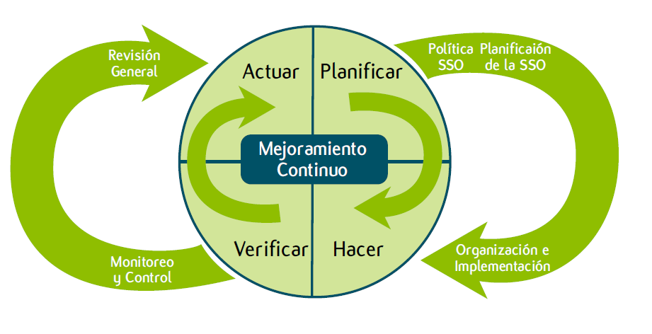
Modelo de trabajo Sistema de gestión PEC
PLANIFICACIÓN SSO
2.1 Proceso IPER
2.2 Requisitos Legales y Otros
2.3 Objetivos, Metas y Programa(s)
5. REVISIÓN GERENCIAL
para el mejoramiento continuo
4. SEGUIMIENTO Y CONTROL
4.1 Monitoreo y Medición del Desempeño
4.2 Evaluación del cumplimiento legal
4.3 Incidentes, No-Conformidades
Acciones Preventivas y Correctivas
4.4 Registros
4.5 Auditoría Interna
3. IMPLEMENTACIÓN
3.1 Estructura, Responsabilidad, recursos
3.2 Competencia, formación, T. de conciencia
3.3 Comunicación, Participación y Consulta
3.4 Documentación
3.5 Control Documentos
3.6 Control Operacional
3.7 Preparación y Respuesta de Emergencia

Slide 9
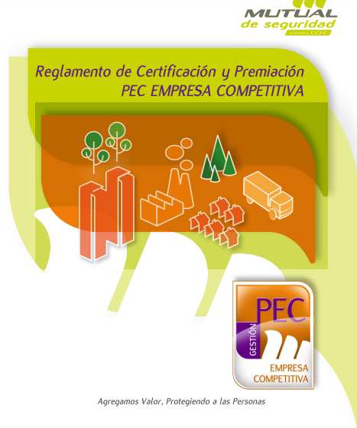
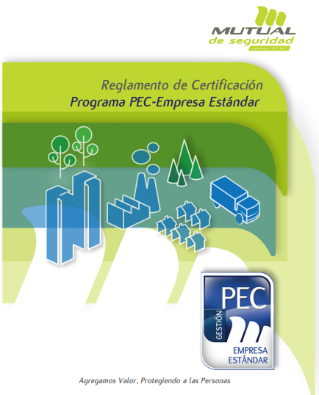
¿Cómo contribuimos a mejorar la gestión de nuestras empresas adherentes?
Asistencia técnica para la gestión del riesgo de SST mediante nuestros PEC.
Fortalecemos la Gestión de los Comités Paritarios de Higiene y Seguridad (CPHS) y en general la SST en la operación de nuestras empresas
Disponemos de procesos permanentes de auditorías y certificación de los Programas PEC.
Reforzamos el Liderazgo de la alta gerencia y la participación de los trabajadores con actividades permanentes en los sistemas de gestión PEC.
Apoyamos el cumplimiento de los aspectos legales y normativos de la SST

Slide 10
Desempeño Estadístico Programa PEC

Slide 11
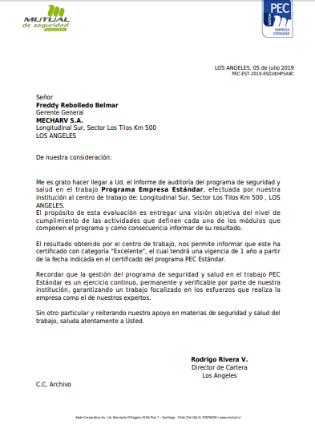
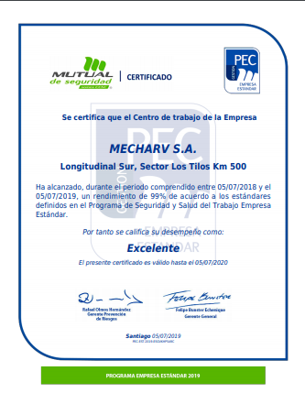
Conclusiones
Disponemos de una asistencia técnica en materia de sistemas de gestión líder en la SST.
El programa PEC tiene diferentes modelos dependiendo del tamaño, actividad económica y criticidad de los procesos que tengan nuestras empresa adherentes.
Nuestro método de trabajo considera la realización de procesos diagnósticos, de implementación con visitas y actividades programas y posterior un proceso verificación con una auditoria de certificación.
Contamos con un Equipo de profesionales con formación y actualización permanentes en materias de Sistema de gestión, que permiten entregar una asistencia técnica eficaz a nuestras empresas adherentes.
Nuestro modelo de sistema de gestión responde a los requerimientos de la autoridad .

Slide 12
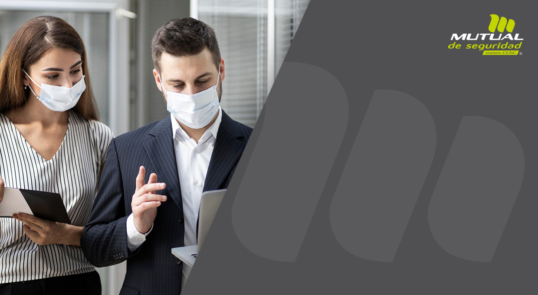
Sistema de Gestión DS. N°67
Proceso 2023

Slide 13
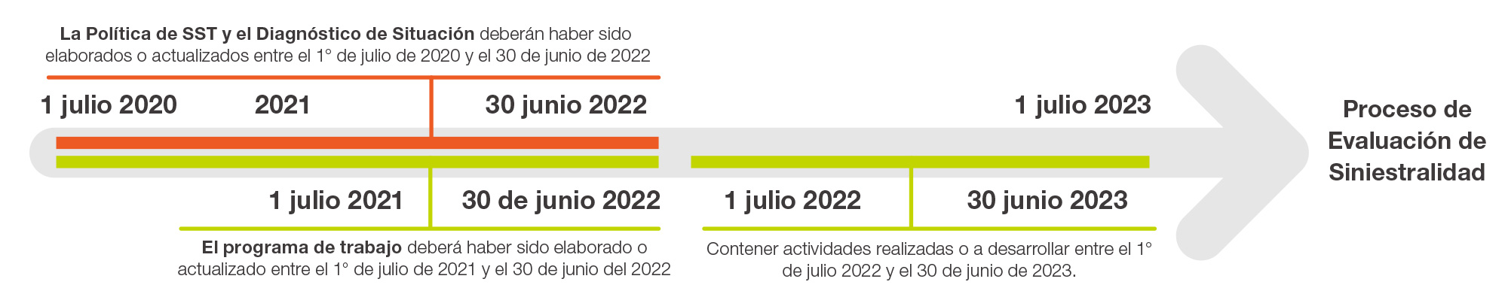
¿Cómo cumplir el requisito?

Slide 14

DECRETO 67
Modificado por DECRETO SUPREMO N° 7
Artículo 10º
Las entidades empleadoras que puedan acceder a rebajar su tasa de cotización adicional deberán enviar a su organismo administrador, en formato papel o digital, en el mes de octubre del año en el que se realice la evaluación (2023), los antecedentes que acrediten la implementación y mantención en funcionamiento del sistema de gestión de seguridad y salud en el trabajo a que se refiere el artículo 8°.

Slide 15
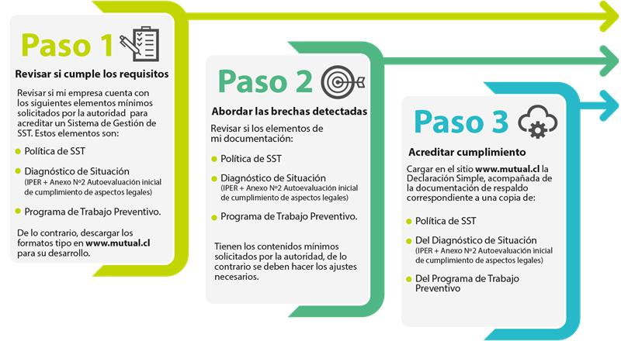
DECRETO 67
Modificado por DECRETO SUPREMO N° 7
Pasos a Seguir

Slide 16
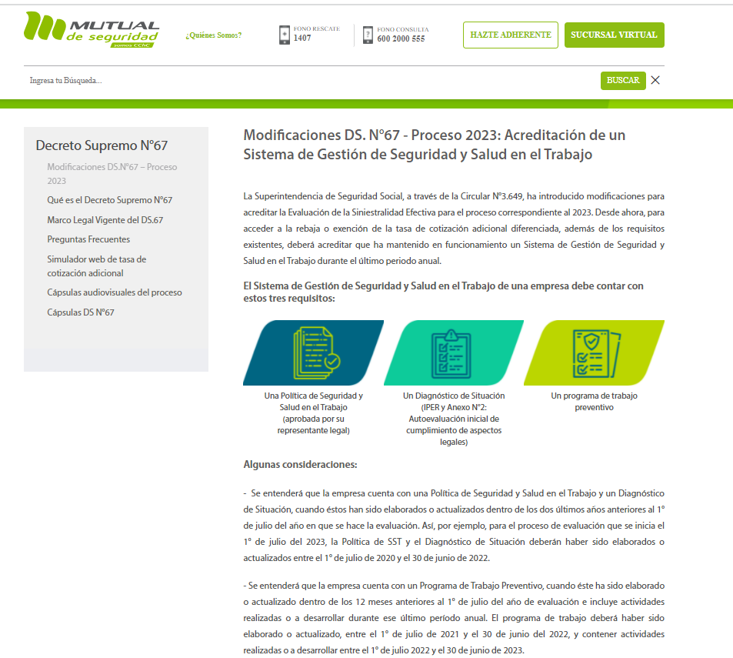
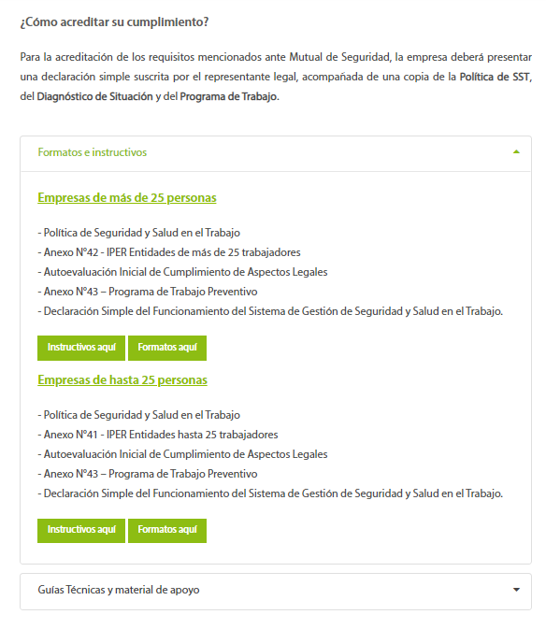

Slide 17

Política de Seguridad y Salud en el Trabajo
Sistema de Gestión DS. N°67
Proceso 2023

Slide 18
Política
La política de seguridad y salud en el trabajo:
Ésta debe ser global y representar el compromiso de toda la empresa.
Debe establecer las directrices que orientarán los programas y acciones de la entidad empleadora en materia de seguridad y salud en el trabajo, debiendo explicitar a lo menos,
El compromiso de la entidad empleadora con la prevención de riesgos de accidentes y enfermedades laborales;
El cumplimiento de la normativa legal vigente sobre seguridad y salud en el trabajo;
La promoción de mecanismos de diálogo y de participación de los trabajadores y de sus representantes en los temas de seguridad y salud en el trabajo,
Las propuestas de mejoramiento continuo en dichas materias, con la finalidad de contar con un ambiente laboral seguro y saludable.

Slide 19
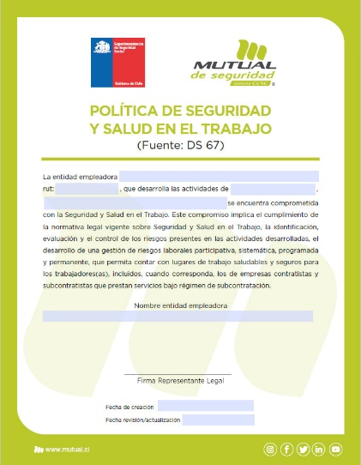
Política

Slide 20
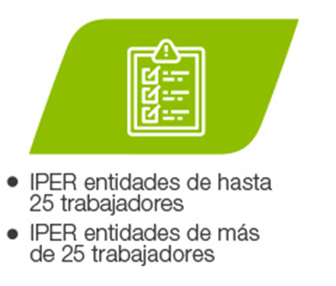
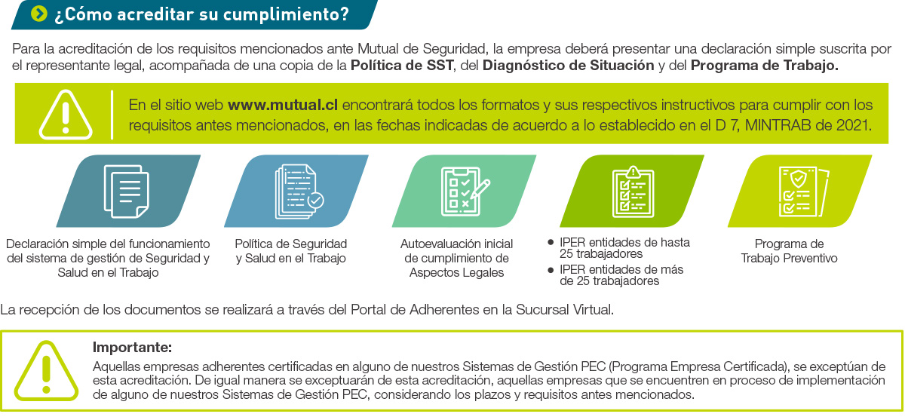
Diagnóstico de Situación
Sistema de Gestión DS. N°67
Proceso 2023

Slide 21
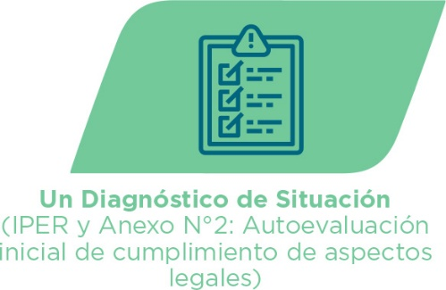
Diagnóstico de situación
El diagnóstico de situación deberá contener:
Una identificación de peligros y evaluación de riesgos (IPER) , cuyo formato dependerá del tamaño de la entidad empleadora:
En las entidades empleadoras de hasta 25 trabajadores que no cuenten con dicha evaluación, deberá utilizar el formato del Anexo N°41 “IPER de entidades de hasta 25 trabajadores”, precisando la tarea evaluada, el riesgo específico, el resultado de la evaluación del riesgo y la medida de control.
En las entidades empleadoras de más de 25 trabajadores que no cuenten con dicha evaluación, deberá utilizar el formato del Anexo N°42 “IPER de entidades de más de 25 trabajadores”, precisando la tarea evaluada, si es rutinaria o no; el riesgo específico; el valor asignado a la variable probabilidad y consecuencia; el resultado de la evaluación del riesgo y las medidas de control.
2. Una evaluación del cumplimiento normativo, Anexo N°2
“Autoevaluación inicial de cumplimiento de aspectos legales”

Slide 22

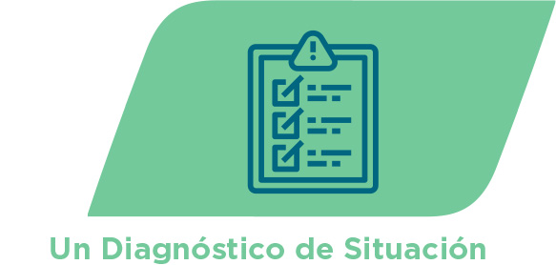
Identificación de peligros y evaluación de riesgos (IPER)
hasta 25 personas

Slide 23
IPER
Riesgo Específicos
ANEXO N°41 (hoja 2)
Listado referencial de riesgos laborales - entidad empleadora
FAMILIA DE RIESGO | REFERENCIAS | COD. CATEGORIA
RIESGOS DE SEGURIDAD
Caída de personas | Considera el riesgo de lesiones por caídas en el mismo o diferente nivel, caídas de altura (1,8m), caída al agua. | A
Contacto con objetos | Considera el riesgo de lesiones por atrapamiento, caída de objetos, cortes o choques contra objetos que estén en movimiento o no. | B
Contacto con seres vivos | Considera riesgo de lesiones por contacto con personas y/o animales. | C
Contactos térmicos | Considera el riesgo de lesiones contacto con calor o frío. | E
Contacto con energía eléctrica | Considera el riesgo de contactos eléctricos directos e indirectos con baja o alta tensión. | F
Contacto con sustancias químicas | considera el riesgo de lesiones por contacto con sustancias cáusticas, corrosivas u otra sustancia química. | G
Contacto con elementos que se proyectan | Contempla explosiones, proyección de fragmentos y /o partículas | H
Contacto con / en Vehículos en movimiento | Contempla atropellos o golpes con vehículos, choque, colisión o volcamiento. | I
Incendios | Existencia de condiciones que puedan originar fuego incontrolado y lesiones producto de ello. | J
Exposición a condiciones atmosféricas extremas | Considera la exposición a ambientes con deficiencia de oxígeno o a sustancias químicas tóxicas. | K
Exposición a altos niveles de radiación | Considera la exposición a altas dosis de radiaciones ionizantes y no ionizantes en un periodo corto de tiempo (accidente). | L
Ingesta de sustancias nocivas | Ingesta de sustancias que alteren la salud. | M
ANEXO N°41 (hoja 2)
Listado referencial de riesgos laborales - entidad empleadora
FAMILIA DE RIESGO | REFERENCIAS | COD. CATEGORIA
RIESGOS HIGIENICOS*
Exposición a agentes químicos* | Considera la permanencia de exposición en el trabajo a; aerosoles sólidos (sílice, polvo, fibras, etc.), líquidos (nieblas, neblinas, plaguicidas, etc), gases y vapores (gases anestésicos, tolueno, acetonas, etc.) | O
Exposición a agentes físicos* | Considera la permanencia de exposición en el trabajo a; ruido (altos niveles de presión sonora en forma estable o fluctuante), vibraciones, radiaciones ionizantes, radiaciones no ionizantes, calor (temperatura interna corporal sobre 38°C), frío (temperatura corporal bajo 36°C), altas presiones (superior a la atmosférica; ej. buceo), bajas presiones (inferior a la atmosférica; ej. altitud geográfica). | P
Exposición a agentes biológicos* | Considera la posible transmisión por sangre, fluidos, aérea, hídrica y por contacto de agentes biológicos capaces de enfermar. | Q
RIESGOS ERGONÓMICOS*
Manejo o Manipulación Manual de Carga (MMC) o Personas (MMP) | Considera la sobrecarga física debido a manipulación manual de cargas (levantar, descender o transportar objetos de +3 kg o empujar/arrastrar objetos con 1 o 2 manos, considera también manejo manual personas y/o pacientes. | R
Trabajo repetitivo de la extremidad superior. | Sobrecarga física debido a trabajo repetitivo de las extremidades superiores. | S
Sobrecarga Postural (postura mantenida y/o forzada) | Sobrecarga postural debido a trabajo de pie, sentado, cuclillas(agachado), arrodillado, tronco inclinado y/o exigencias fuera de alcance u otras posturas. | T
RIESGOS PSICOSOCIALES *
Riesgos Psicosociales Laborales | Considera factores tales como; exigencias psicológicas, habilidades de liderazgo, compensaciones y doble presencia. | D

Slide 24
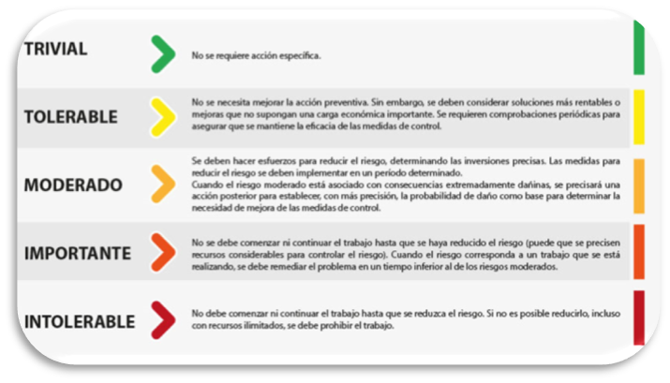
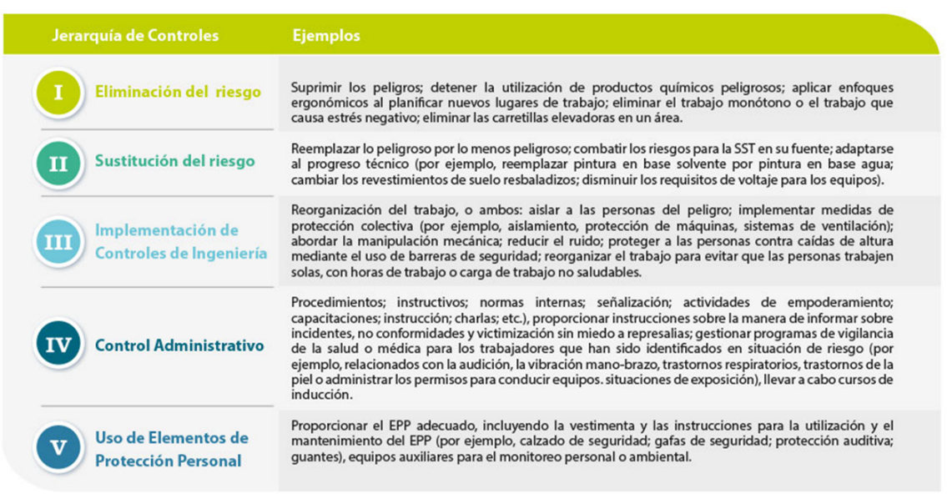
IPER
Criterio de clasificación del Riesgo
Medidas de Control

Slide 25
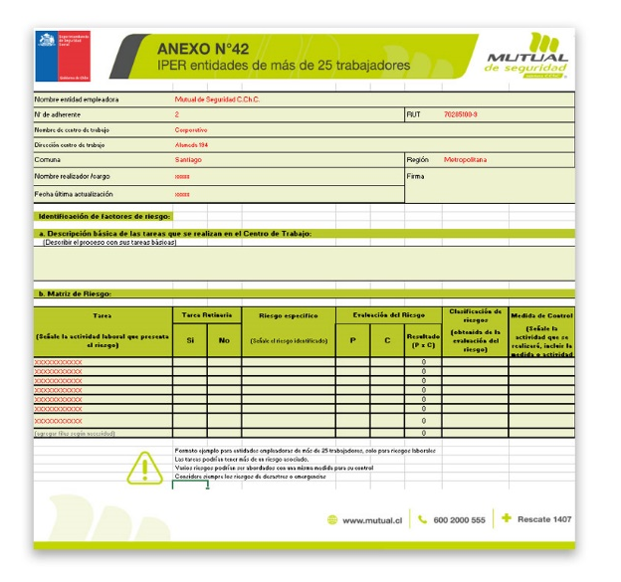
Identificación de peligros y evaluación de riesgos (IPER)
+ de 25 personas

Slide 26
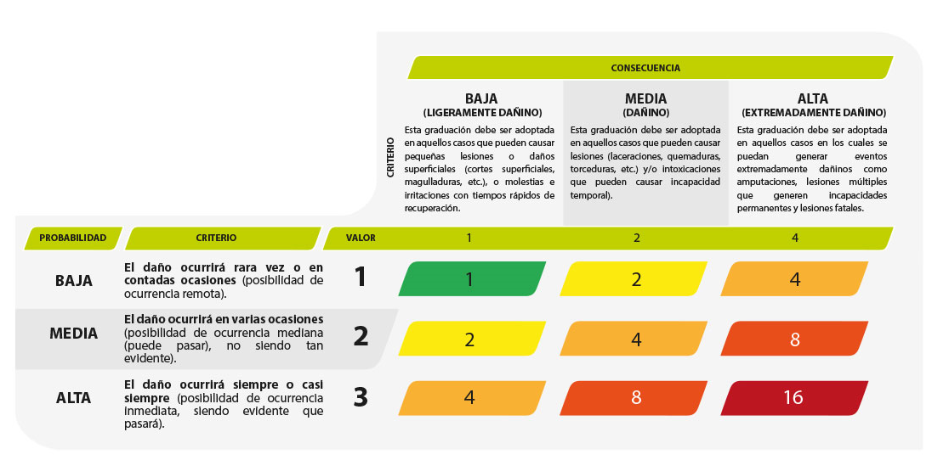
Identificación de peligros y evaluación de riesgos (IPER)
Evaluación del Riesgo

Slide 27
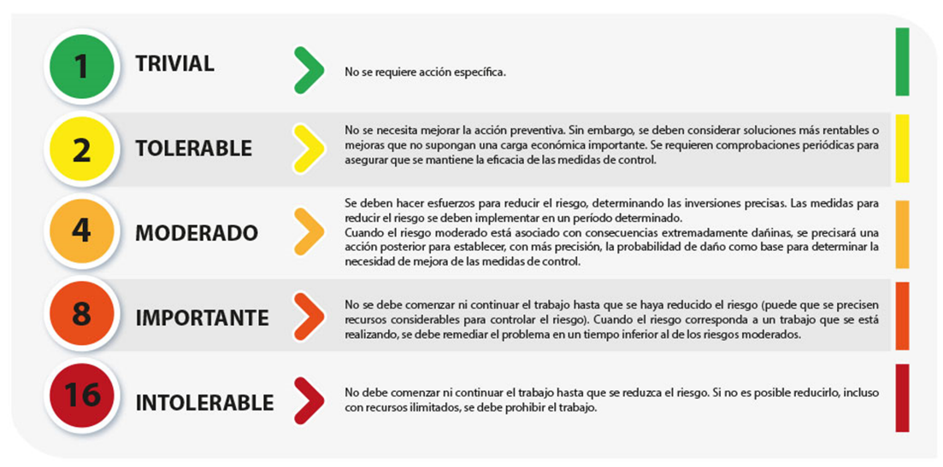
IPER
Criterio de Clasificación del Riesgo
Medida de Control

Slide 28
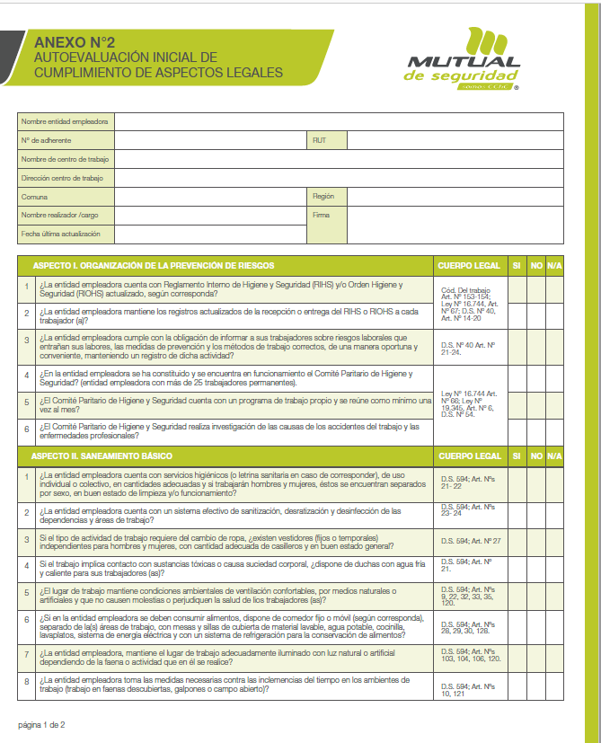
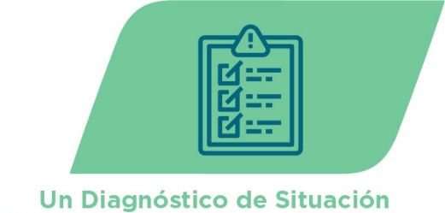
Evaluación del cumplimiento normativo

Slide 29

Programa de Trabajo Preventivo
Sistema de Gestión DS. N°67
Proceso 2023

Slide 30
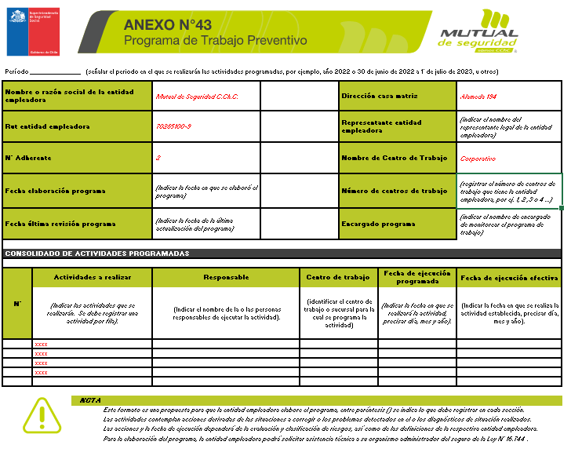
Programa de trabajo preventivo
El programa debe contener el detalle de las actividades y/o acciones a realizar considerando, a lo menos lo siguiente:
    las desviaciones derivadas de la IPER y de la Autoevaluación inicial de cumplimiento de Aspectos Legales,
    las actividades que permitan mantener y mejorar continuamente las condiciones de seguridad y salud para los trabajadores/as en el tiempo, y
    el compromiso de hacer extensivo el Sistema de Gestión a la totalidad de la organización, esto último, en caso de que la empresa no pueda acreditar todos sus centros de trabajo.

Slide 31
Acreditación de Cumplimiento
Sistema de Gestión DS. N°67
Proceso 2023

Slide 32
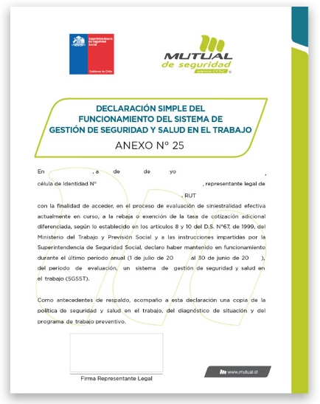
Declaración Simple

Slide 33
¿Cómo acreditar los requisitos?

Slide 34

Revisión de cumplimiento
Durante el año calendario posterior a aquél en que se realiza el proceso de evaluación, el organismo administrador de actual adhesión o afiliación, deberá efectuar una revisión aleatoria de una muestra representativa de las empresas que accedieron a la exención o rebaja de su tasa de cotización, con la finalidad de verificar los siguientes aspectos:
La calidad del diagnóstico y su coherencia con el programa de trabajo preventivo. Si se detectan deficiencias en este ámbito, el organismo administrador de actual adhesión o afiliación, deberá otorgar la asistencia técnica necesaria para subsanar esas deficiencias, prescribiendo las medidas pertinentes.
La efectiva implementación y mantención en funcionamiento del SGSST durante el último período anual del período de evaluación. Si se constata que durante ese último período anual la entidad no cumplió, conforme con lo declarado por su SGSST, Mutual de seguridad deberá dejar sin efecto la rebaja o exención, manteniendo la tasa de cotización adicional determinada en el proceso de evaluación anterior, solicitando la devolución a la entidad empleadora de las diferencias de cotizaciones que correspondan.

Slide 35
Sistema De Gestión SST Programa Empresa Competitiva
Muchas Gracias
Cristian Trincado D.
Subgerencia de Sistemas de Gestión y FHO
Gerencia de Prevención de Riesgos
Gerencia Corporativa de SST

